Slide 1



NHLI Cloud 전환 방안
[ 진단결과 - TA/M2M(Mono2Micro)]
2021. 12. 16
IBM & NHLI Confidential ©2021 IBM Corporation

Slide 2
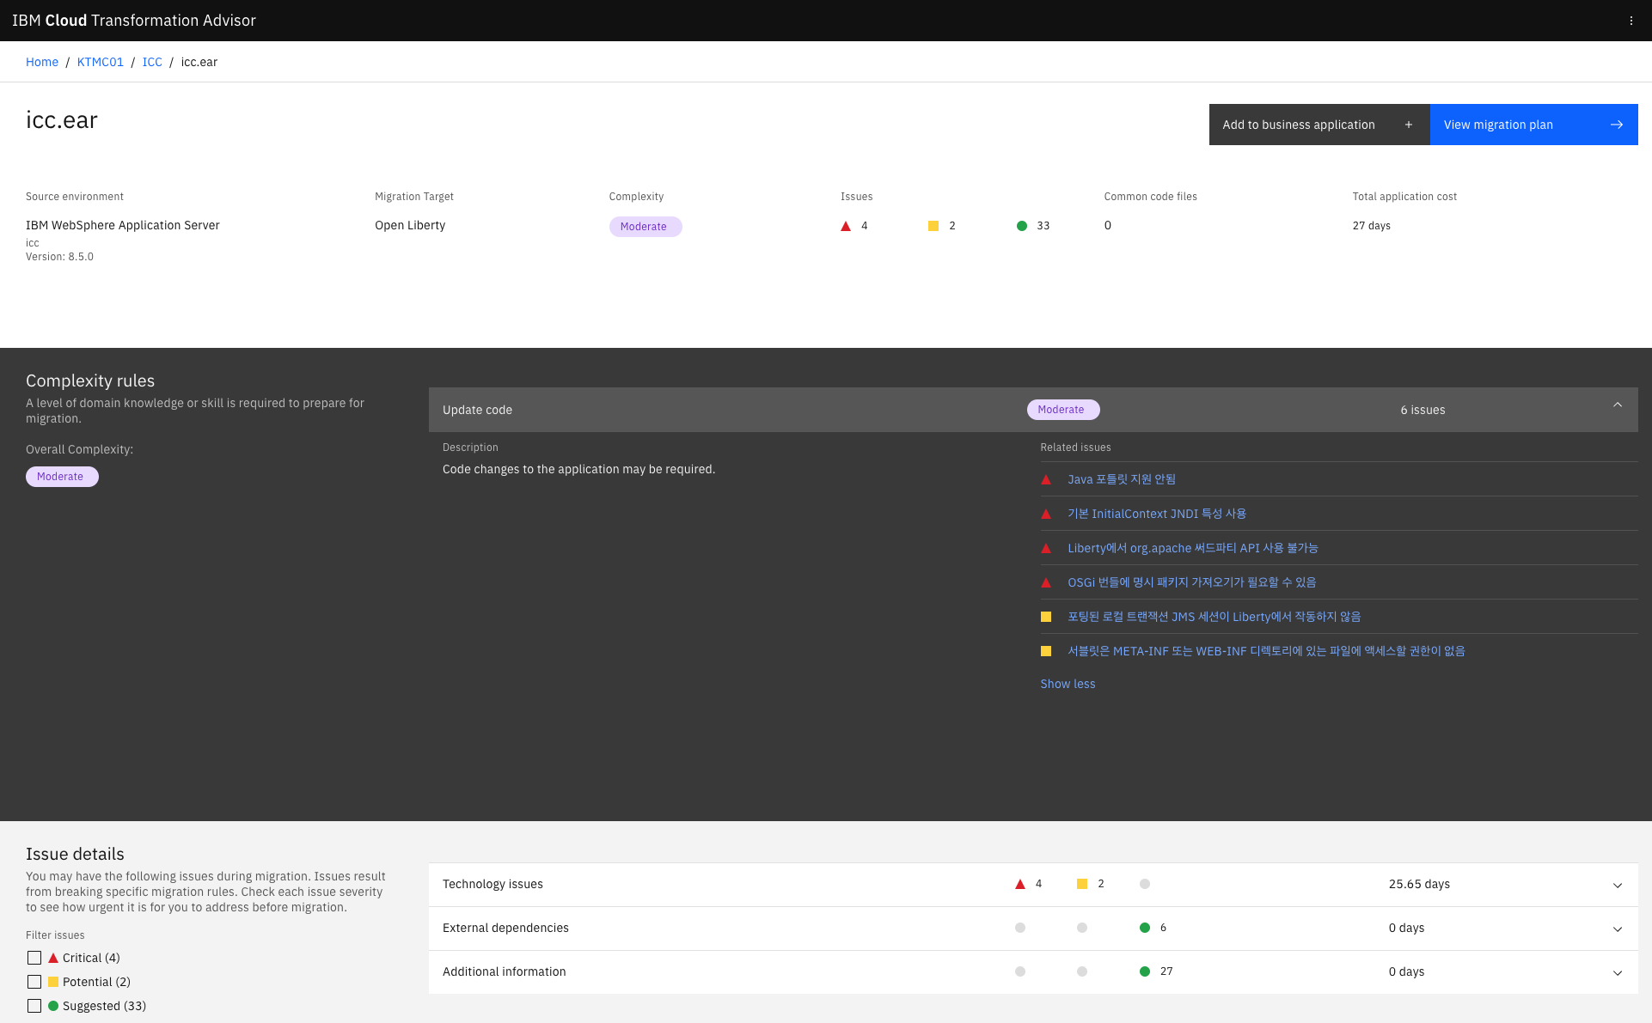
1. KMTC TA 분석 결과 > 요약
ICC 2.0는 난이도 상 4개, 중 2개, 하 33개로 27일 정도 WebSphere Native로 전환하는데 27일 정도 소요 예상

Slide 3
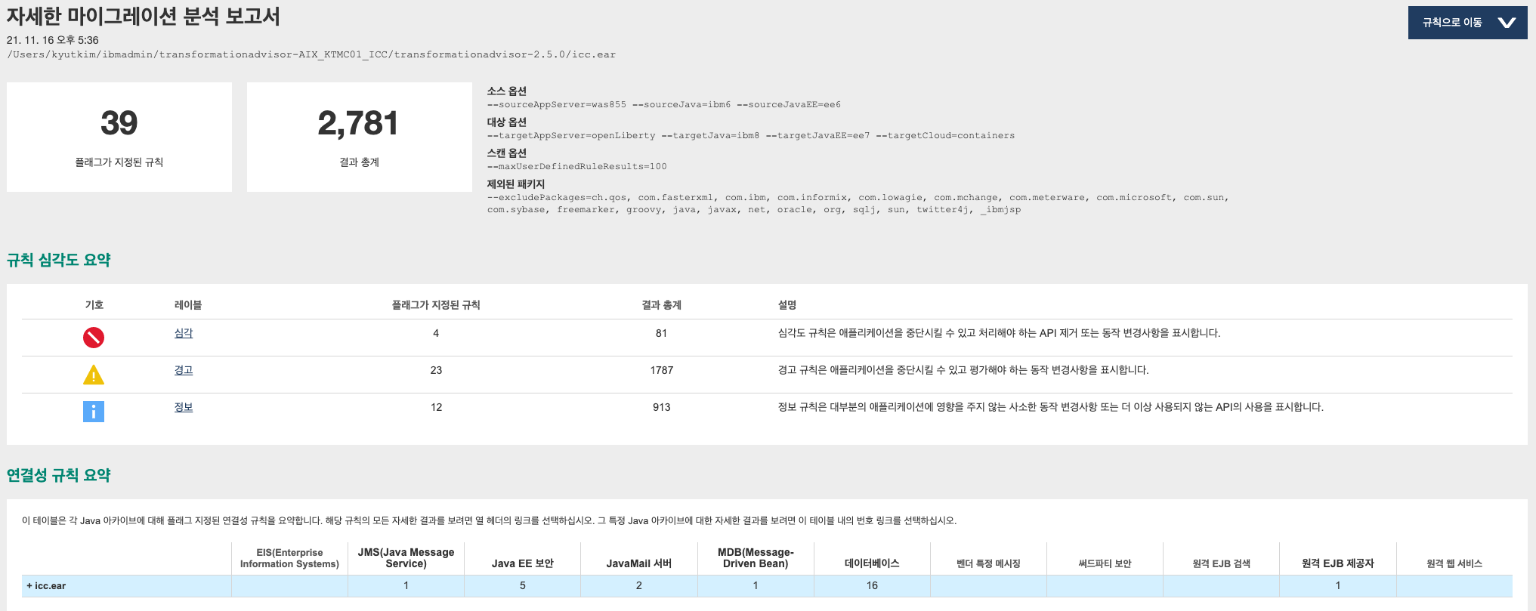
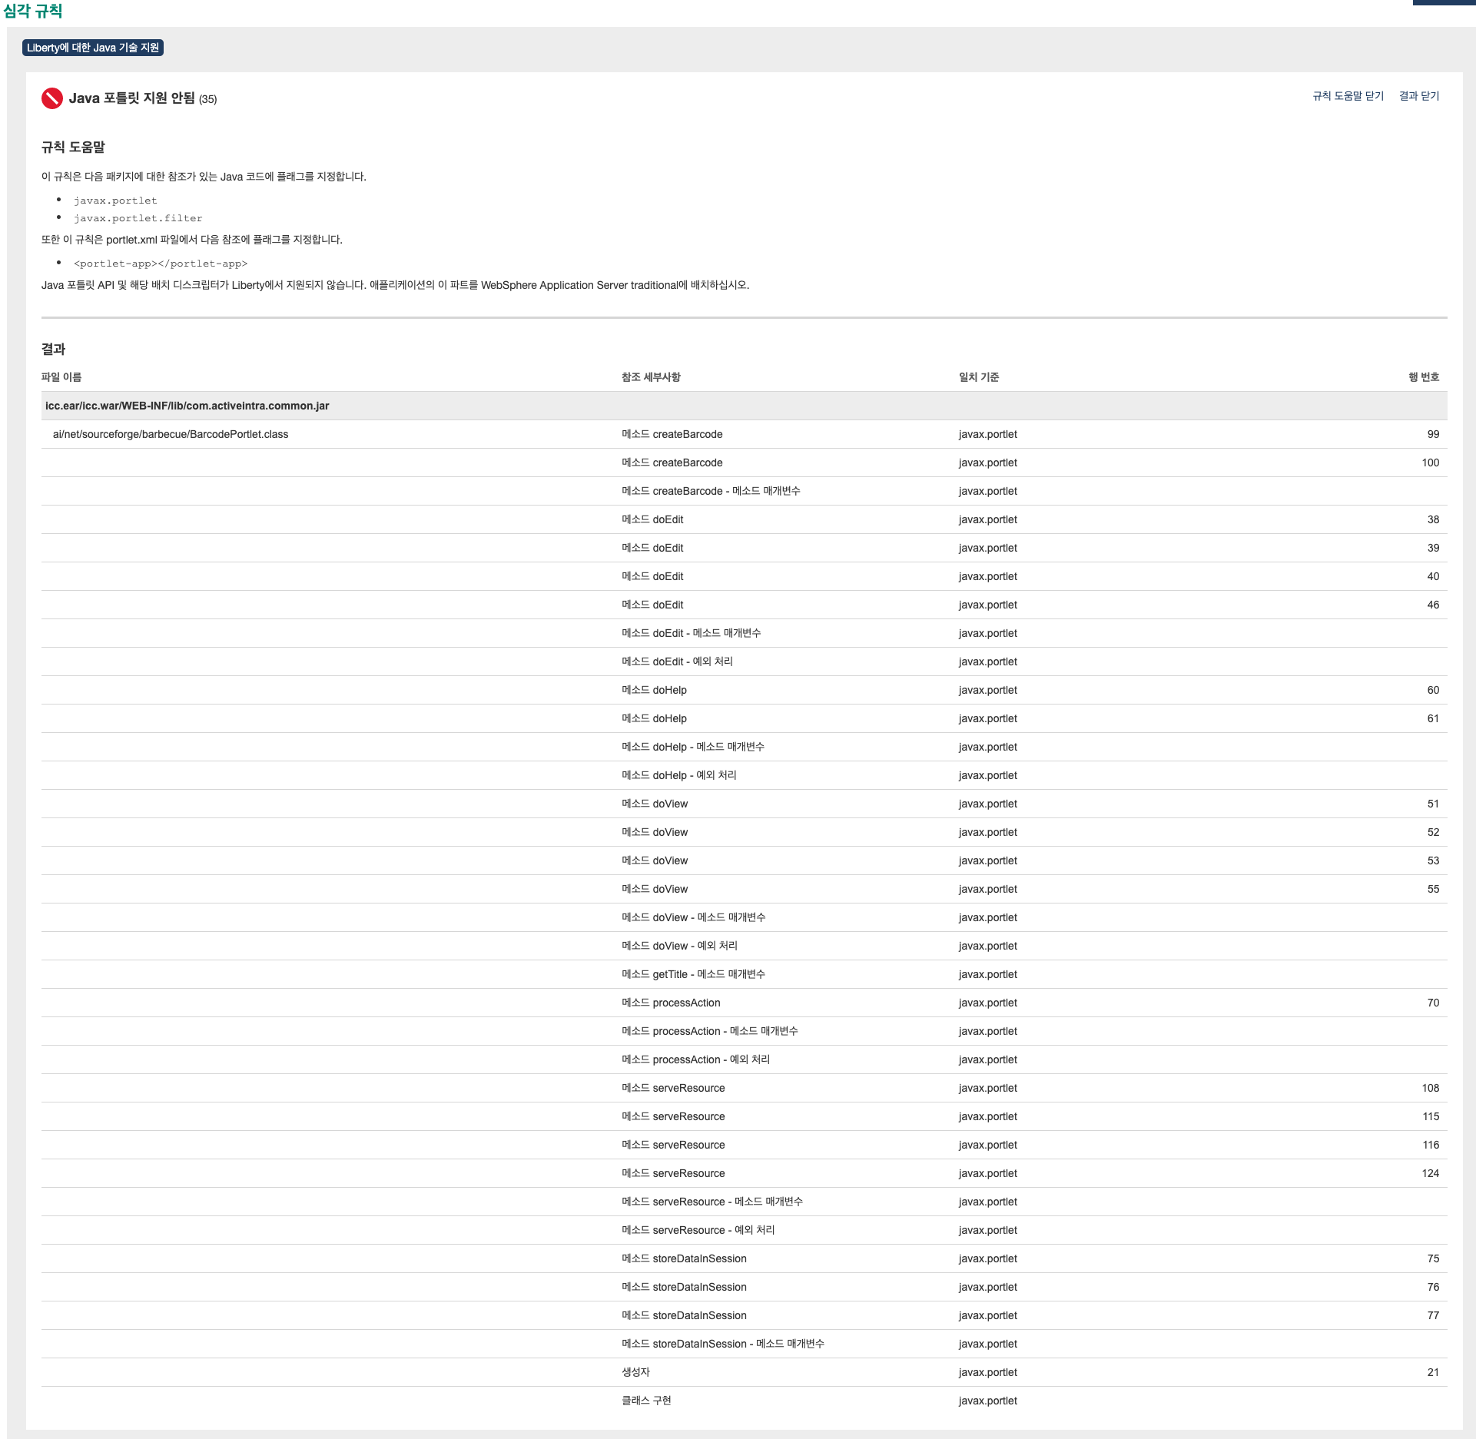
1. KMTC TA 분석 결과 > 애플리케이션 기술 평가 보고서

Slide 4
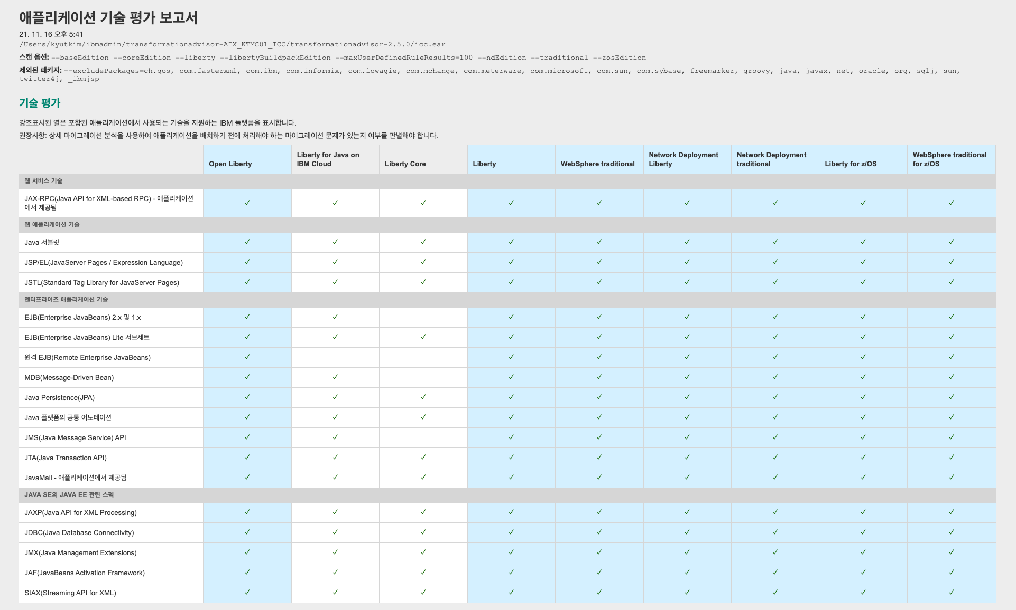
1. KMTC TA 분석 결과 > 애플리케이션 기술 평가 보고서

Slide 5
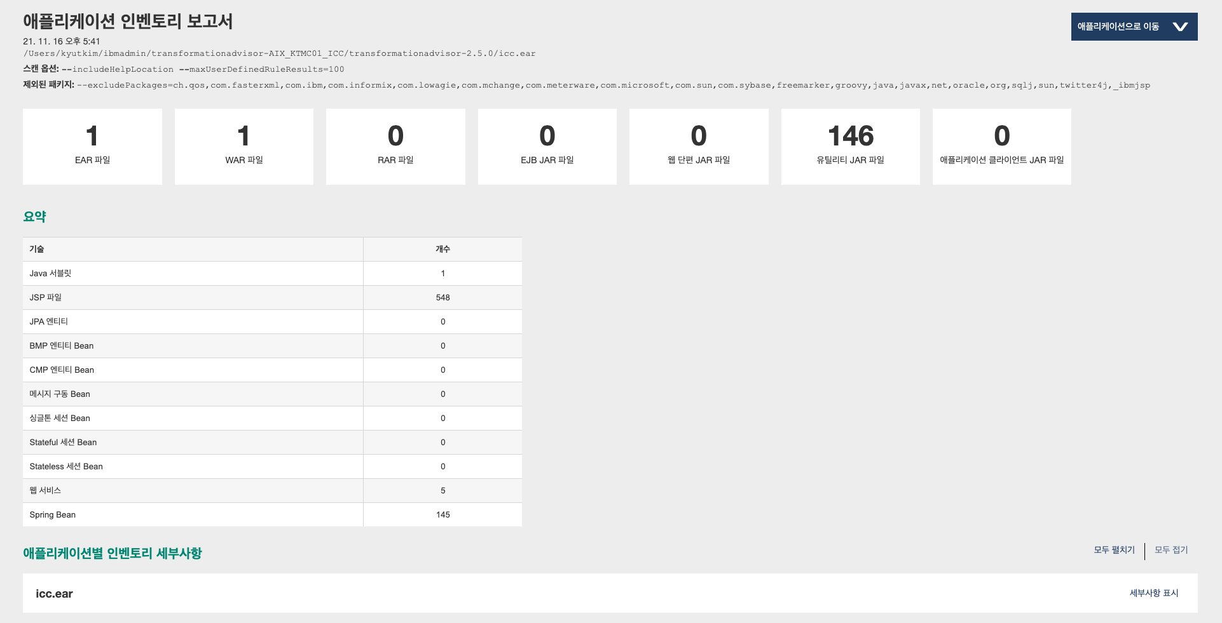
1. KMTC TA 분석 결과 > 애플리케이션 인벤토리 보고서

Slide 6
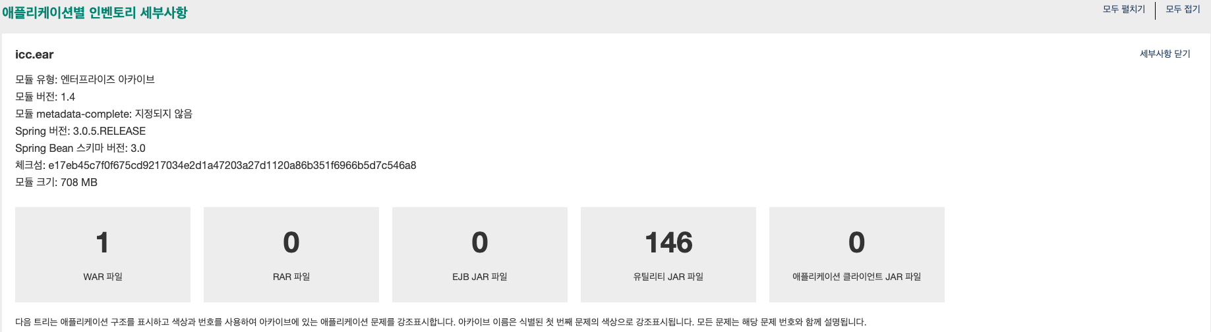
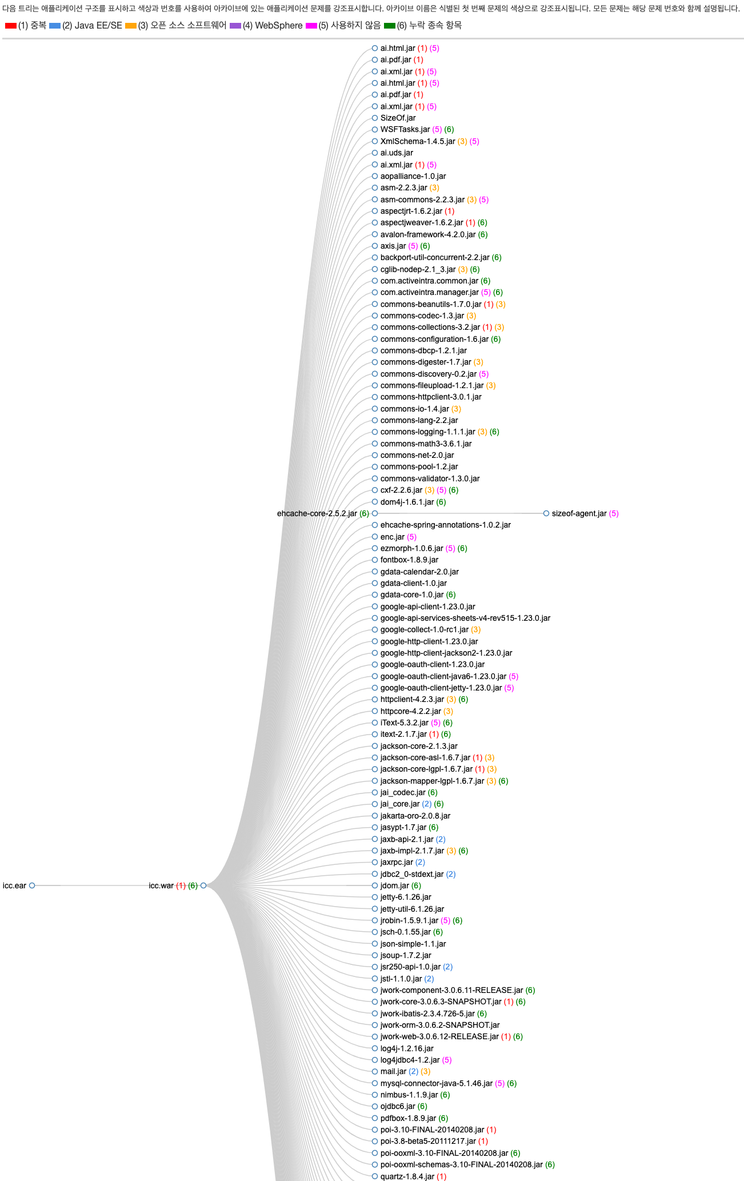
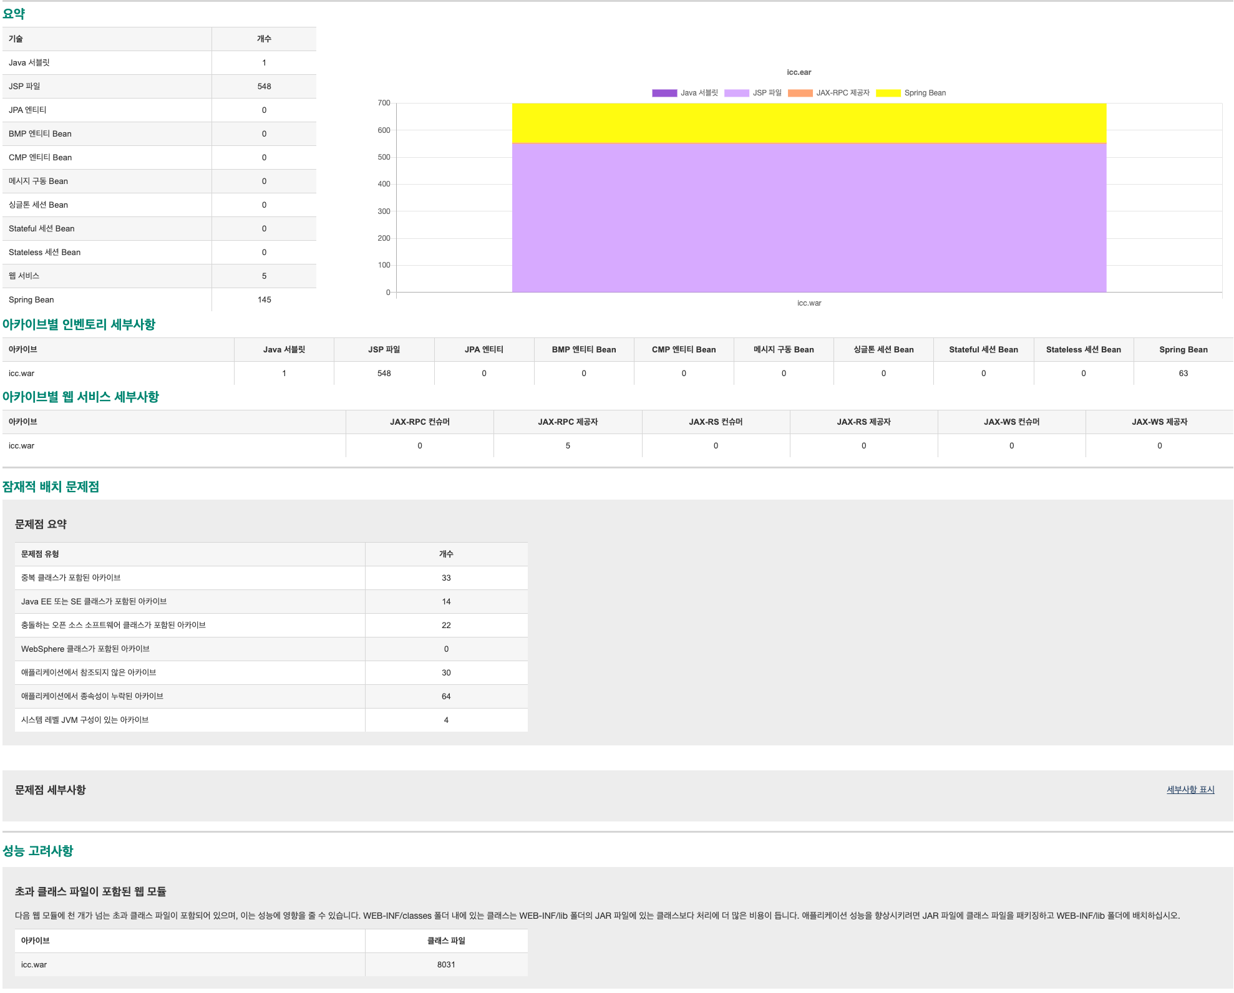
1. KMTC TA 분석 결과 > 애플리케이션 인벤토리 세부사항

Slide 7
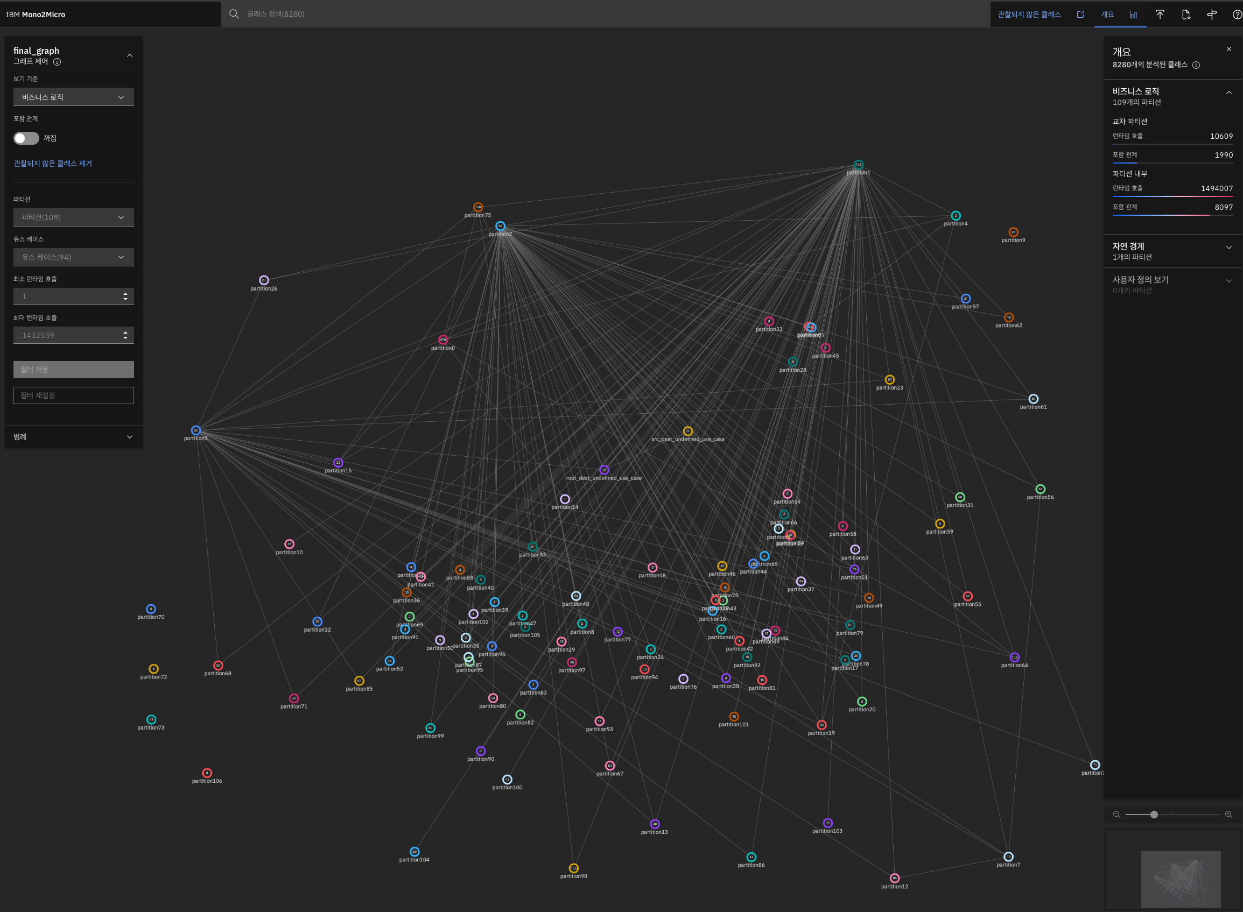
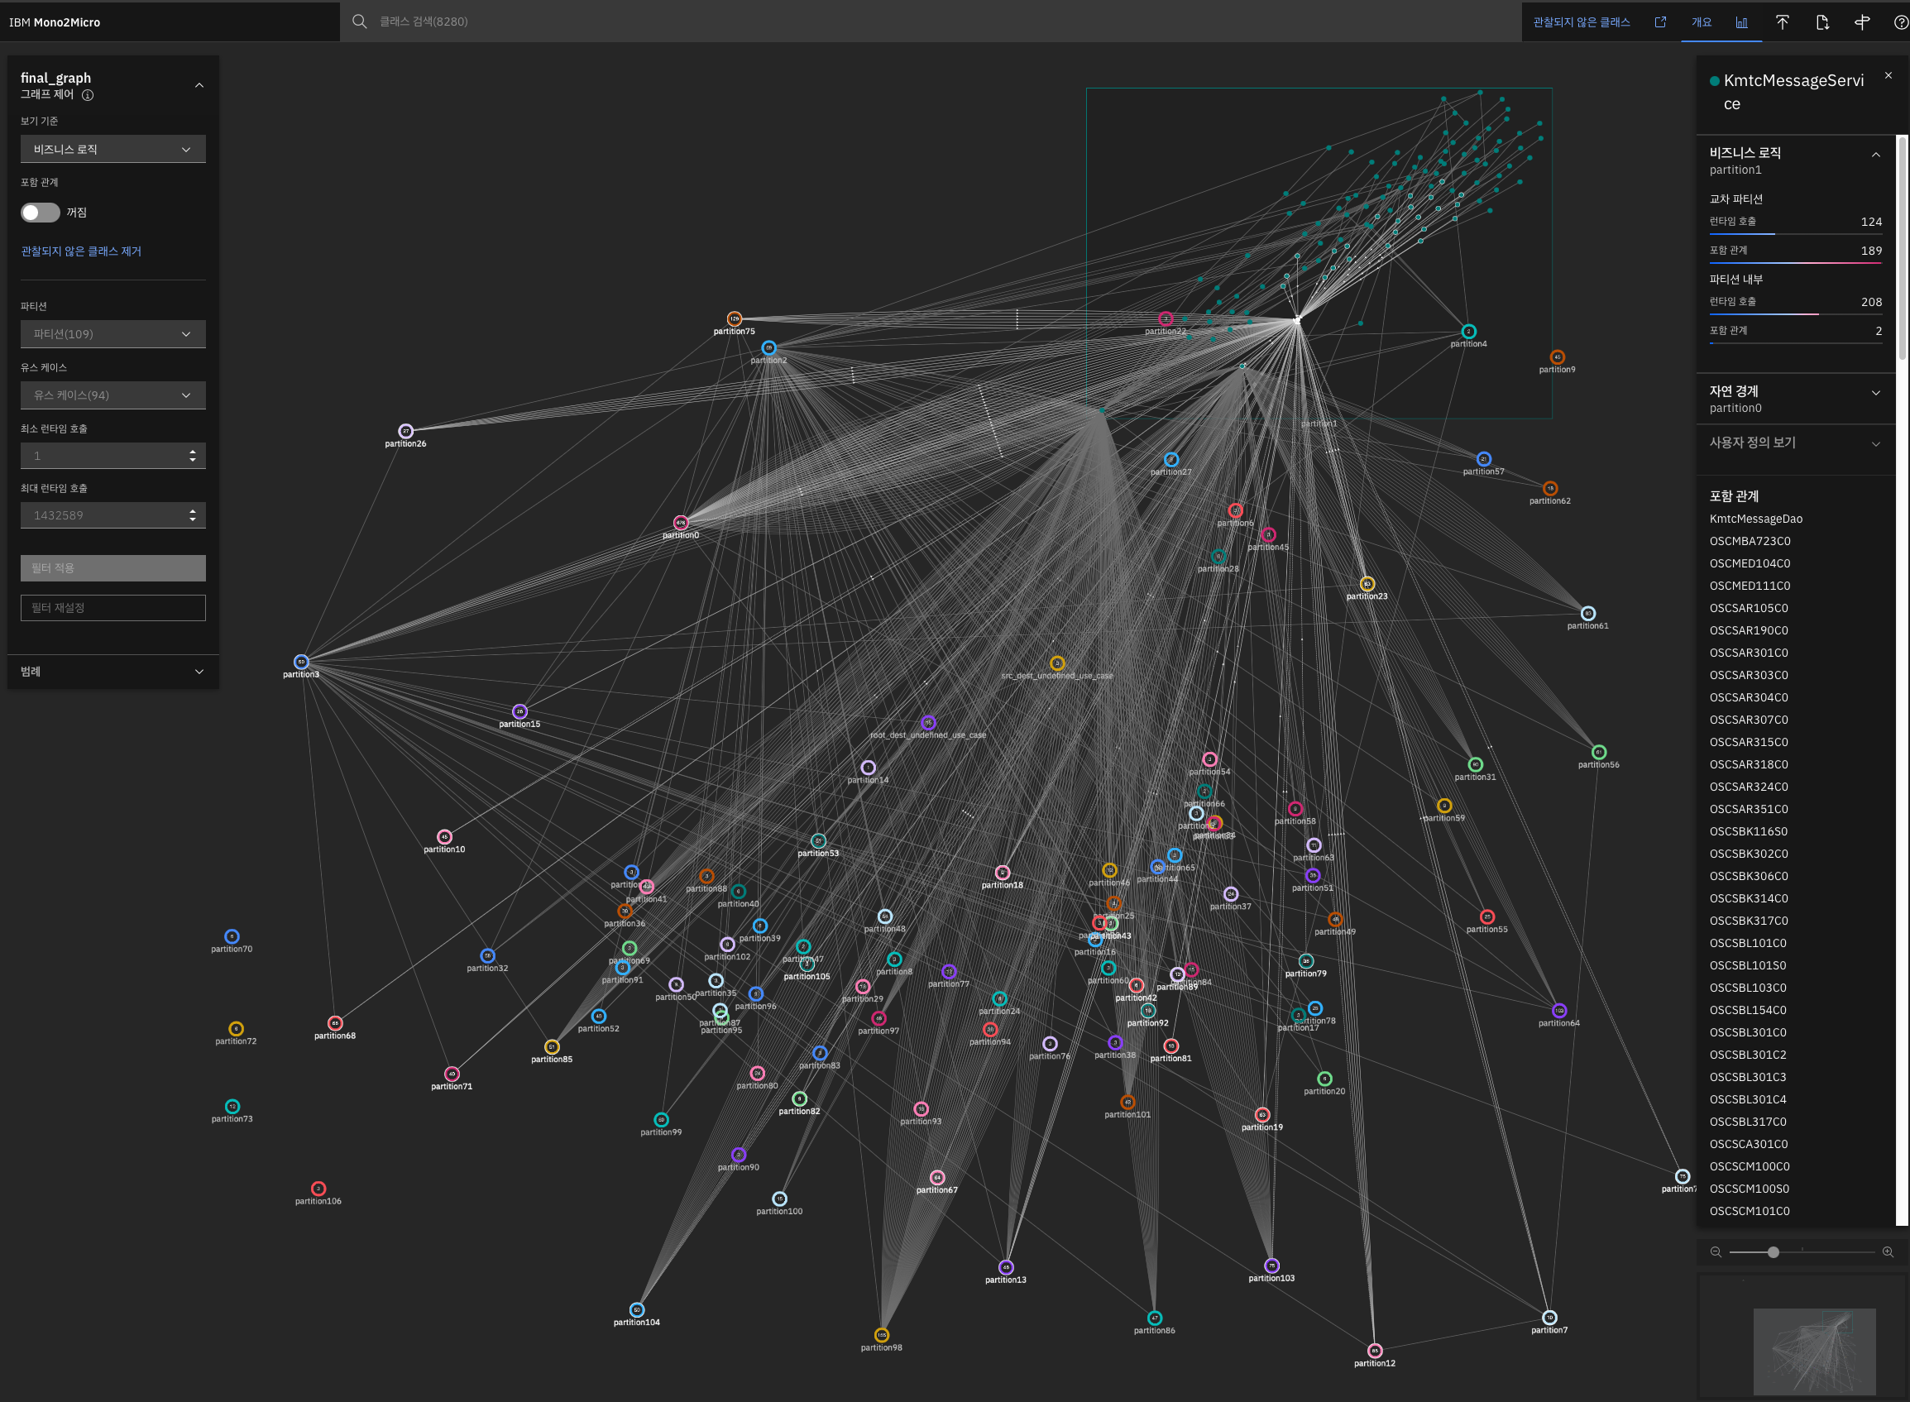
2. NHLI M2M(Mono2Micro) 분석 결과 > 비지니스 뷰 (보정전)
ICC 매뉴 중분류 기준(92개)으로 분석 정보 수집시 프레임워크와 공통 모듈로 인해 서로 연결되어 표현되며, 잠재적으로 109개의 물리적 파티션(마이크로서비스 후보군)이 구성 가능한것으로 추천됨
➔ 프레임워크,공통모듈 식별, 보정 후 매뉴 기준 대분류(10개)기준으로 통합 및 재분석 진행 필요
공통모듈 사용으로
호출 관계 왜곡

Slide 8
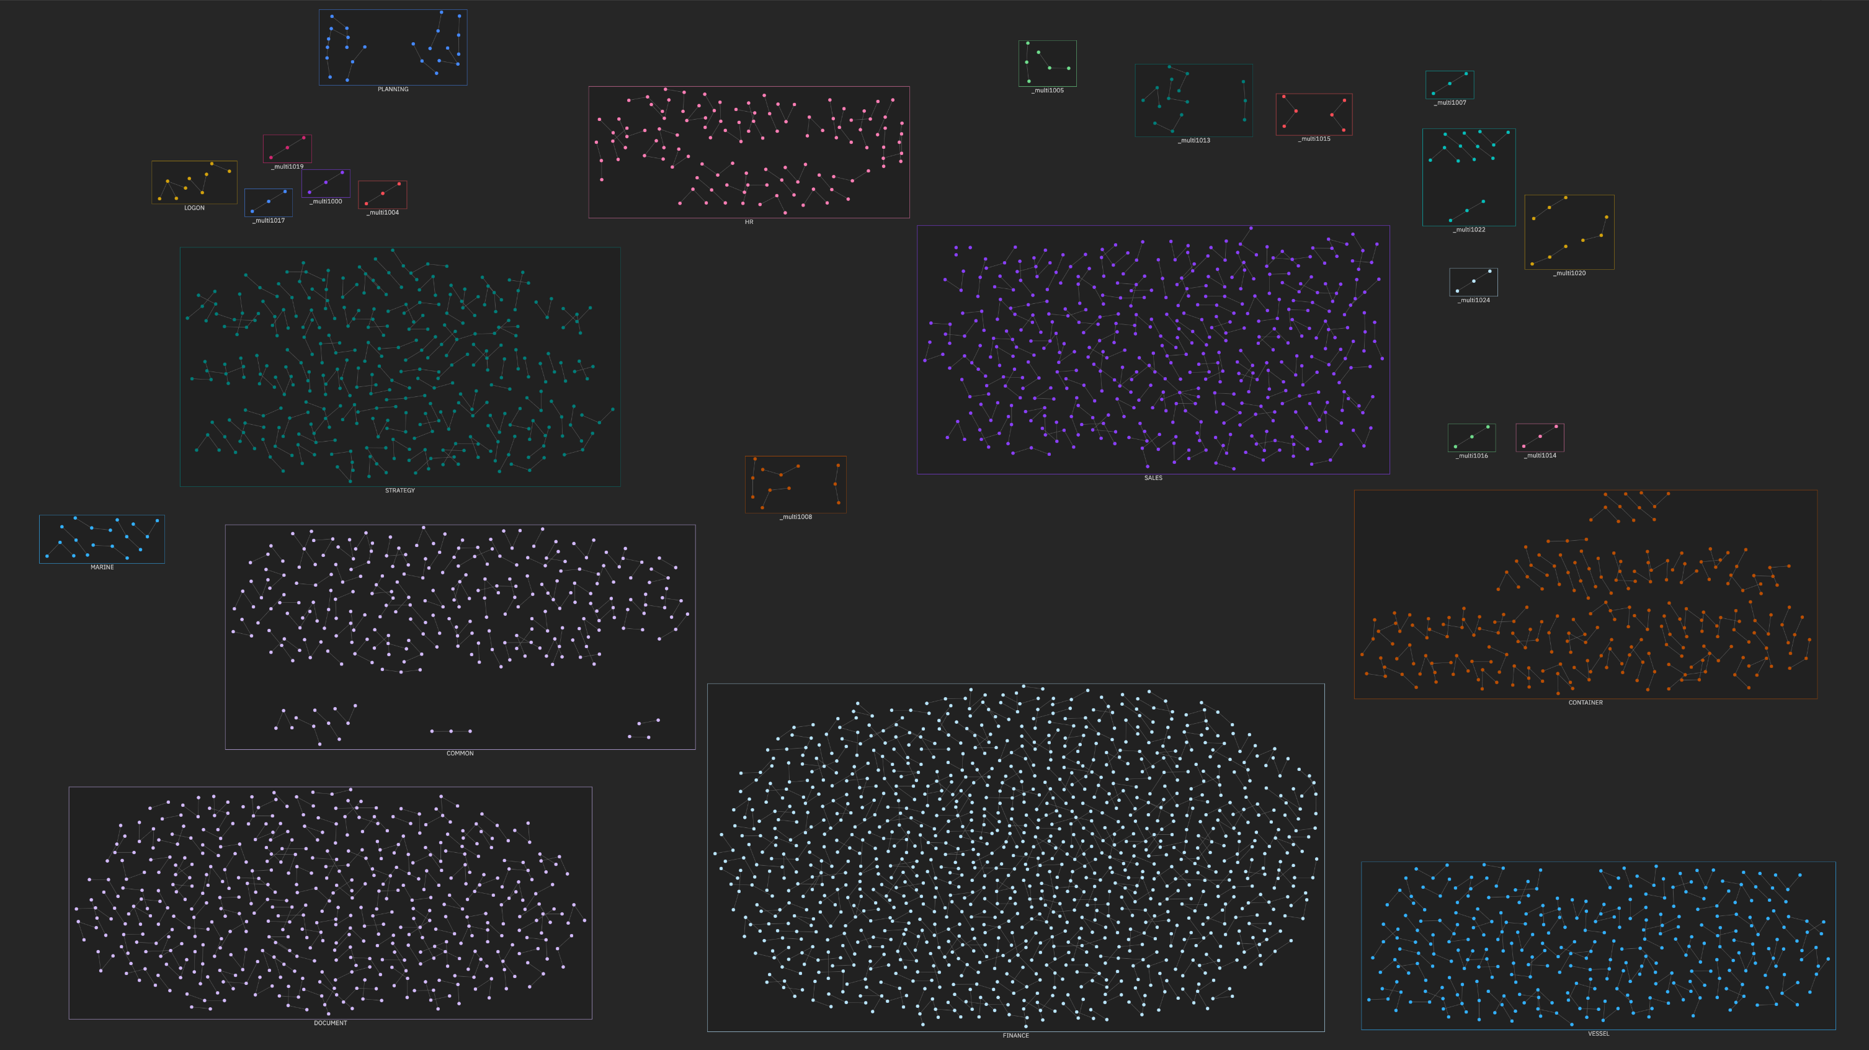
2. NHLI M2M(Mono2Micro) 분석 결과 > 비지니스 뷰 (보정후)
대분류 기준으로 분석할 경우 10개의 파티션(마이크로서비스후보)이 구성가능한것으로 추천되고 있으나 분할시 프레임워크 및 공통 모듈에 대한 Refactoring이 필요함
보정된
클래스
ICCBaseDao
LimitRowHandler
RefreshableSqlMapClientMapFactoryBean
KmtcSequenceMap
KmtcMessageDao
KtmcMessageService
KmtcRequestLogIntercepter
MeaseurAdvice
CrossDomainFilter
KmtcSessionListerner
UseCounter
SyncService
MoniterService
OUCMBA310S0
KmtcUtils
KmtcPushSender
MailService
KmtcMap
FileService
ResultObject
JWorkModelAndView
StreamDownloadView
Planning
Planning
HR
Planning
Document-Shipping
HR
Strategy
Document-Shipping
Vessel-Plan
HR
Strategy
Vessel-Plan
SALE
SALES
Strategy
SALES
common
common
Container
Document
MARINE
Container
Container
C-Movement
Document
common
Vessel
보정된
상속 관계
com.icc.cs.cm.CSCM000 상속 56개 class
JworkJobDetailBean 상속 202개 배치 class
Finance
Vessel
C-Movement
Finance
Vessel
Document
Finance

Slide 9
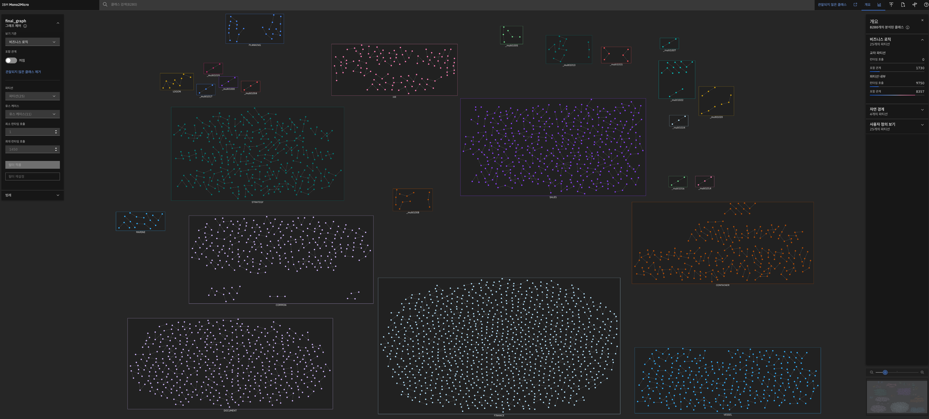
2. NHLI M2M(Mono2Micro) 분석 결과 > 비지니스 뷰
대분류 기준(11개시나리오(10개 대분류 + 로그온))으로 분석할 경우 25개의 파티션(마이크로서비스후보)이 구성가능한것으로 추천되고 있으나 대분류 10개의 파티션이 의미가 있음
Vessel-Plan

Slide 10
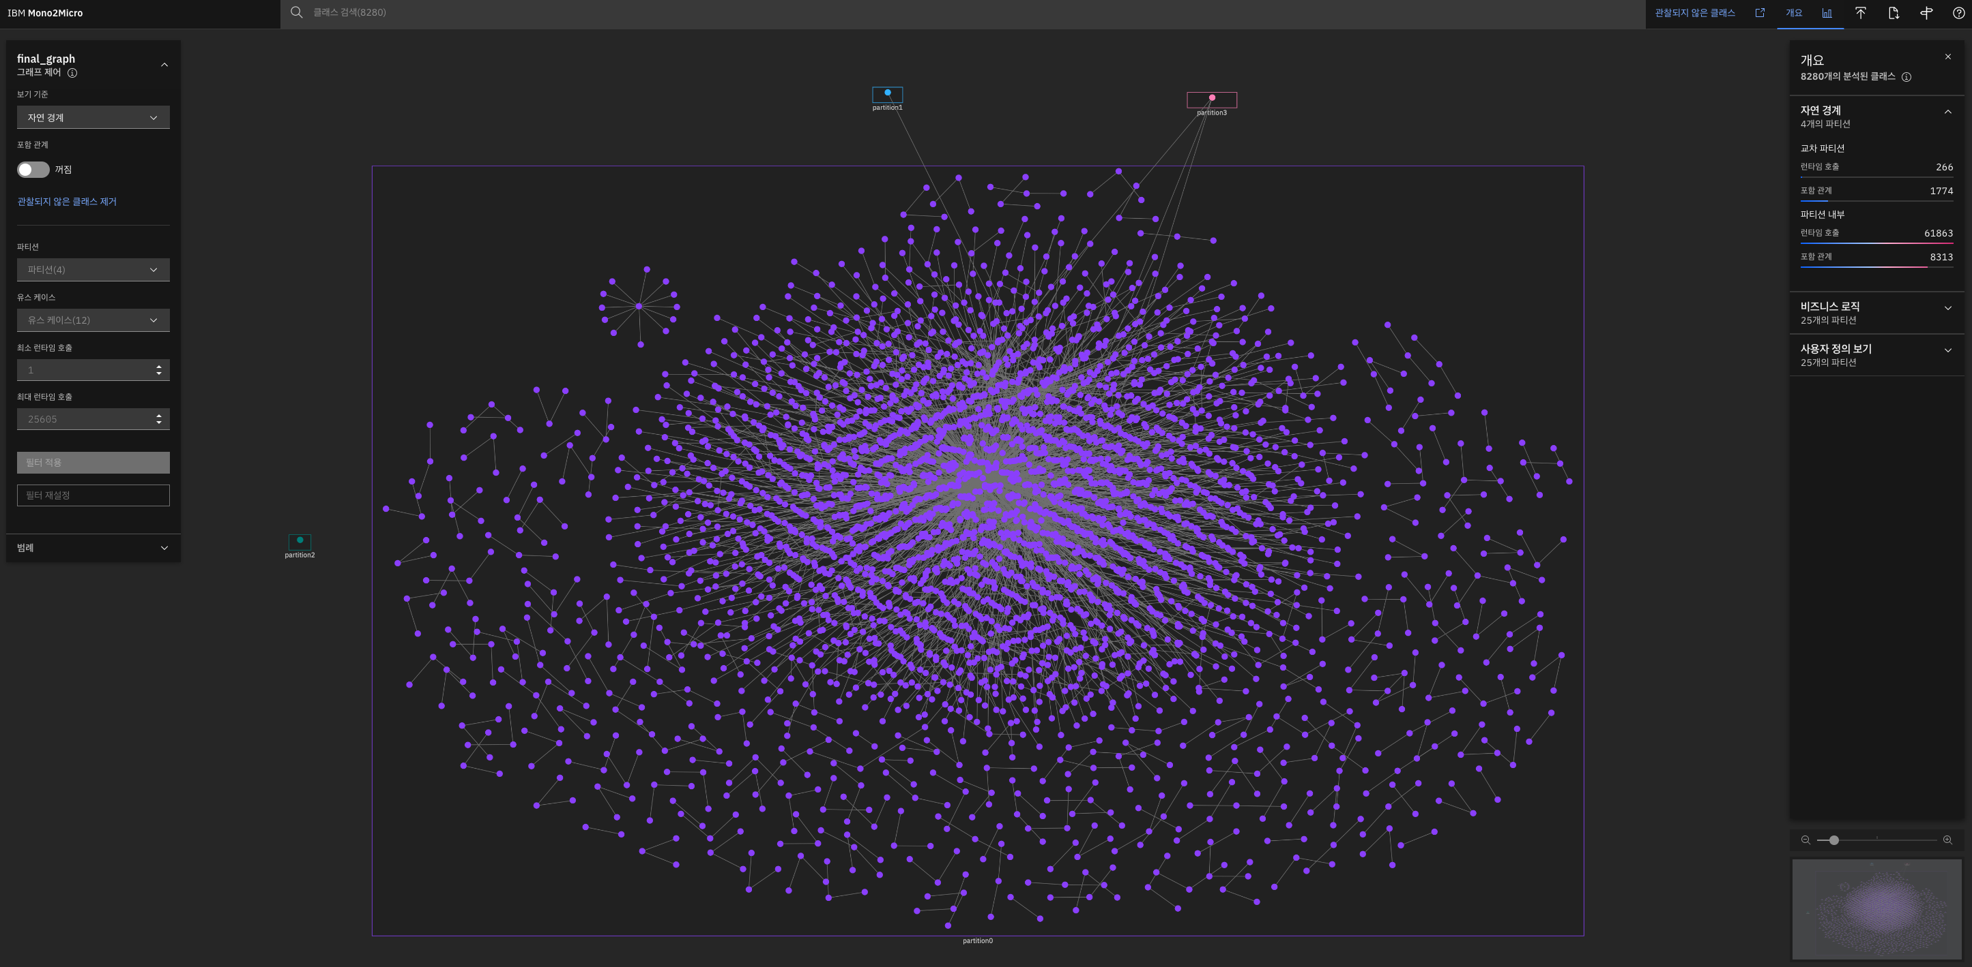
2. NHLI M2M(Mono2Micro) 분석 결과 > 자연 경계 뷰
자연경계는 유의미한 하나의 파티션(마이크로서비스후보)으로 추천되고 있으며 현재 물리적으로 하나의 구성을 가지고 있음을 시사하고 있음 (기타 파티션은 StringUtil 2개, CsvRowHandler 1개로 구성되는 공통 유틸임)
유스케이스가 15개인 이유는
Unknown이 포함됨

Slide 11
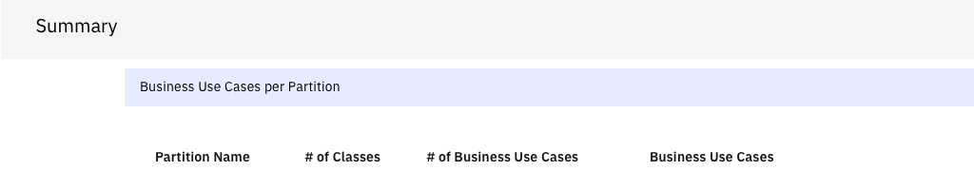
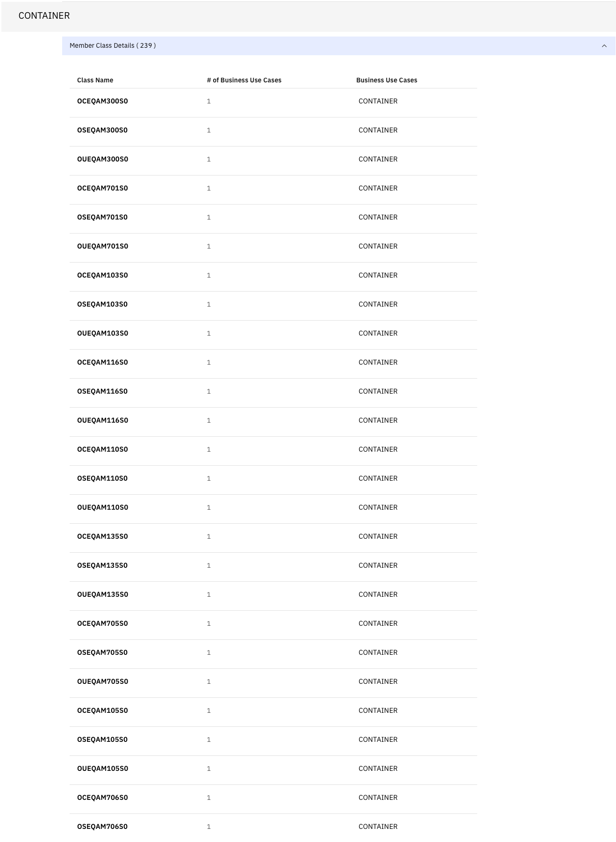
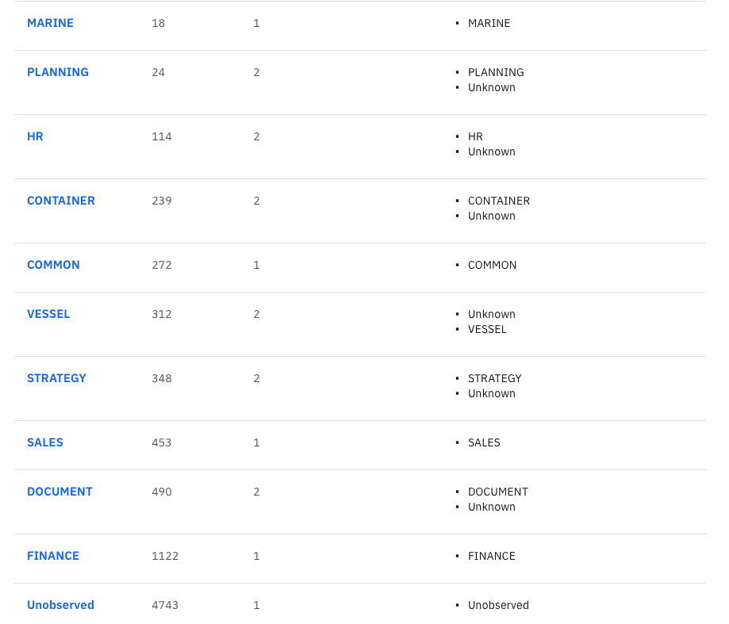
2. NHLI M2M(Mono2Micro) 분석 결과 > Oriole Report
파티션 구성 클래스 상세 정보 - Mono2Micro Business Use Case Partition Analysis - Application

Slide 12
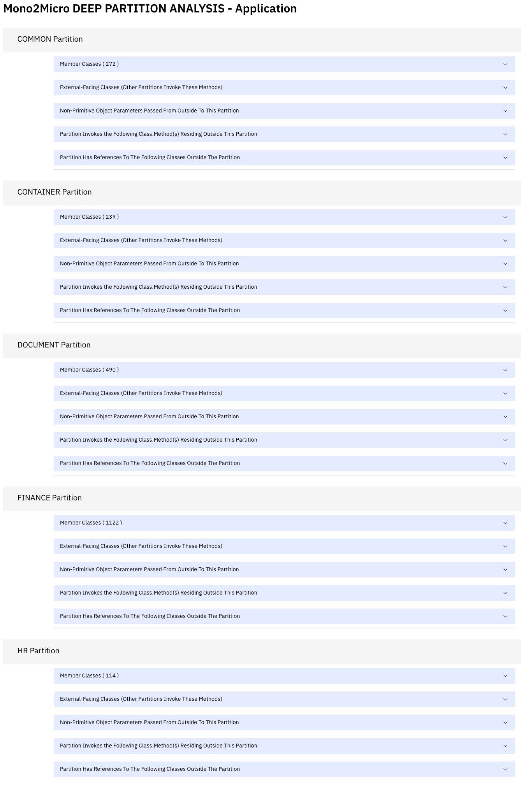
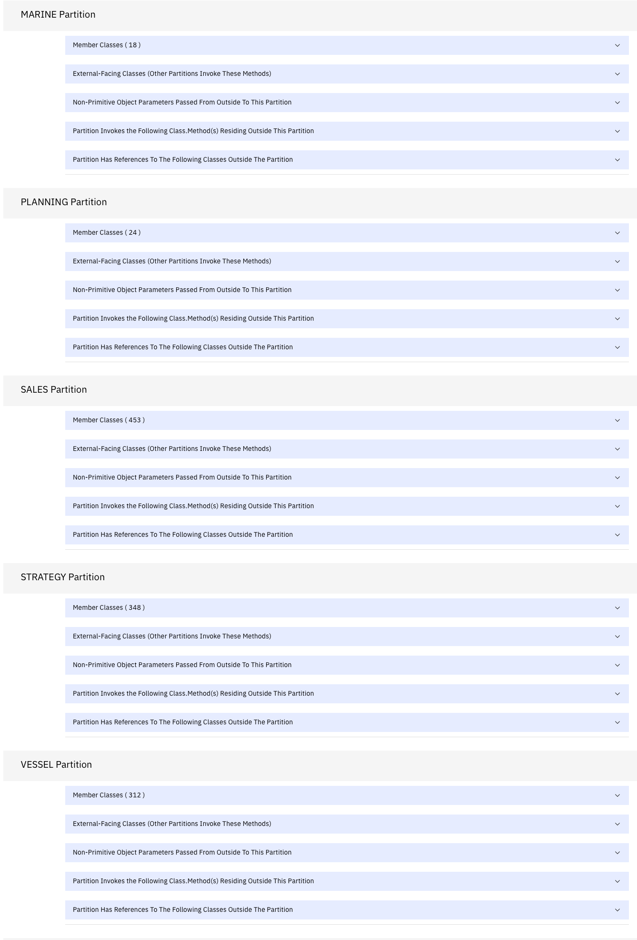
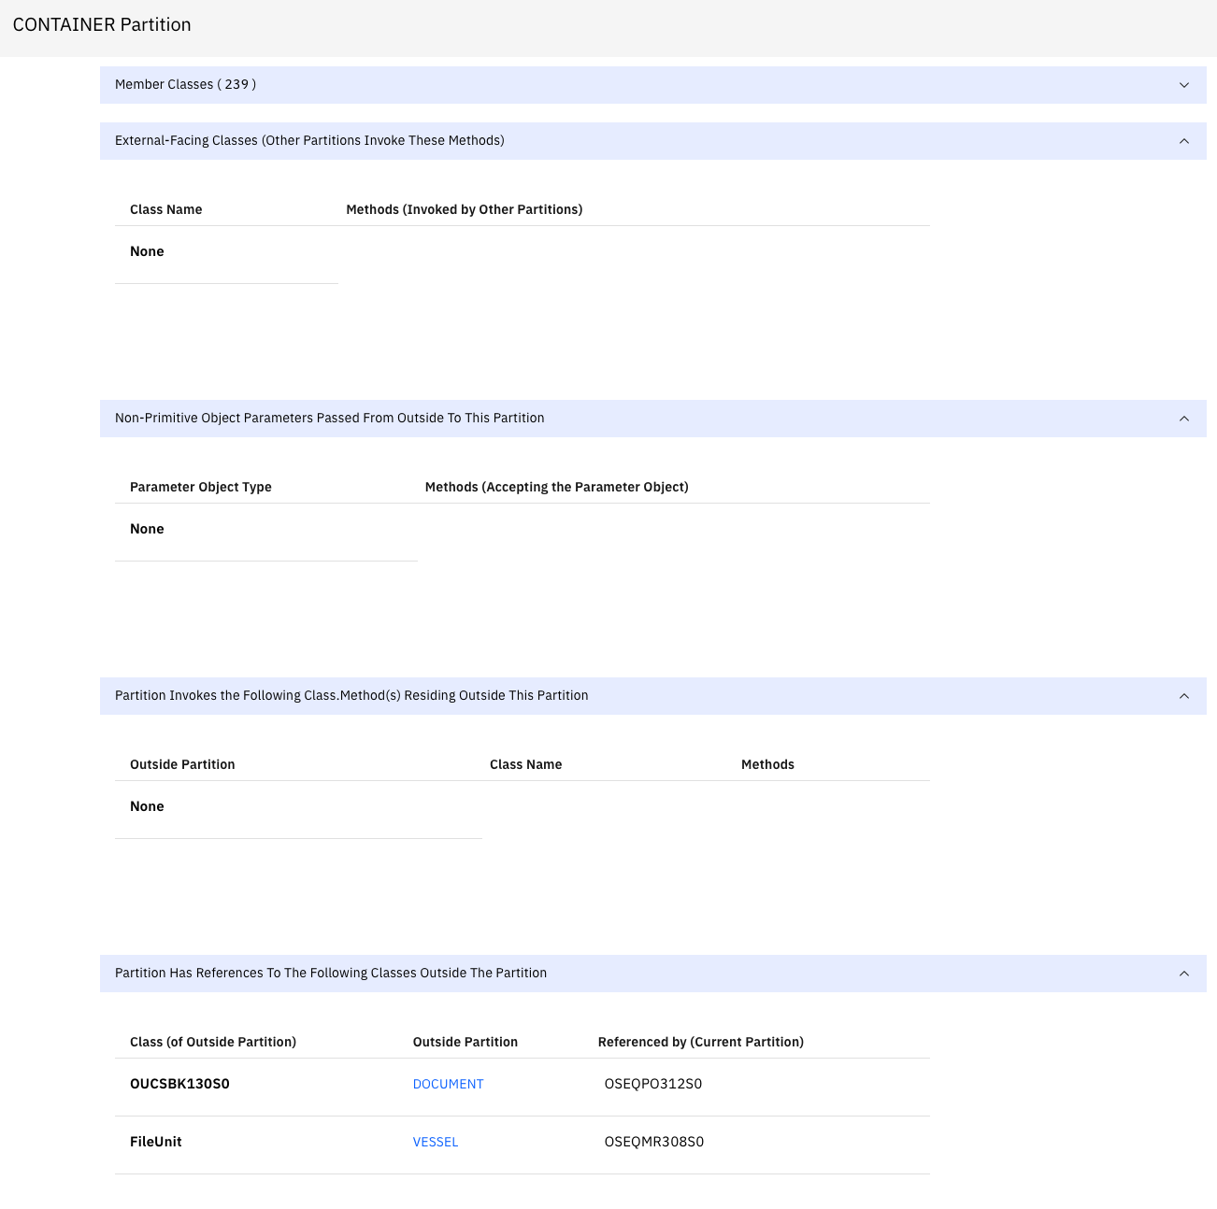
2. NHLI M2M(Mono2Micro) 분석 결과 > Cardinal Report
서비스 파티션 내 멤버 클래스의 정보
서비스 파티션 내 멤버 클래스의 정보 파티션에 포함된 멤버클래스 정보 외부인터페이스를 위한 인터페이스, 상속클래스 메서드 호출관계 정보 외부 파티션에서 전달되는 파라미터 정보 외부 파티션의 메서드를 호출하는 정보 외부 파티션의 클래스에서 참조하는 클래스

Slide 13
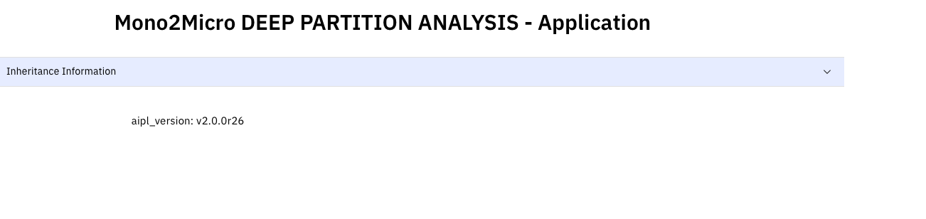
2. NHLI M2M(Mono2Micro) 분석 결과 > Inheritance Report
보정후 대상이 없음

Slide 14
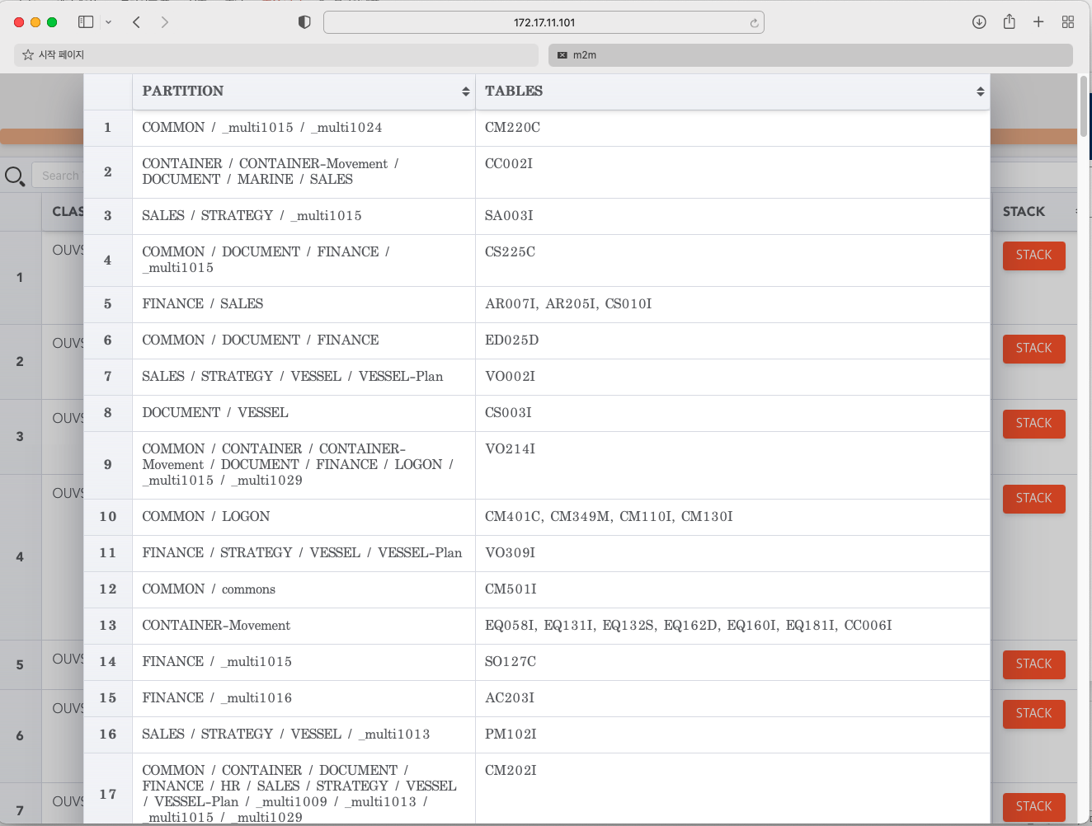
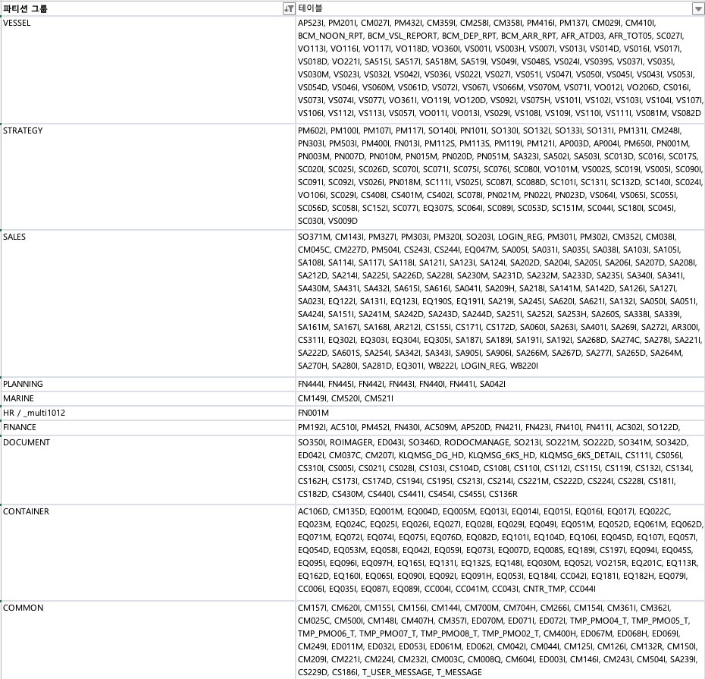
2. NHLI M2M(Mono2Micro) 분석 결과 > Table 정보(1/2)
154개 교차 파티션 그룹별 테이블정보가 수집되었고 파티션간 공유테이블이 다수 존재하고 있음
154개 교차 파티션 그룹별 테이블 정보
비지니스 파티션별 주요 테이블

Slide 15
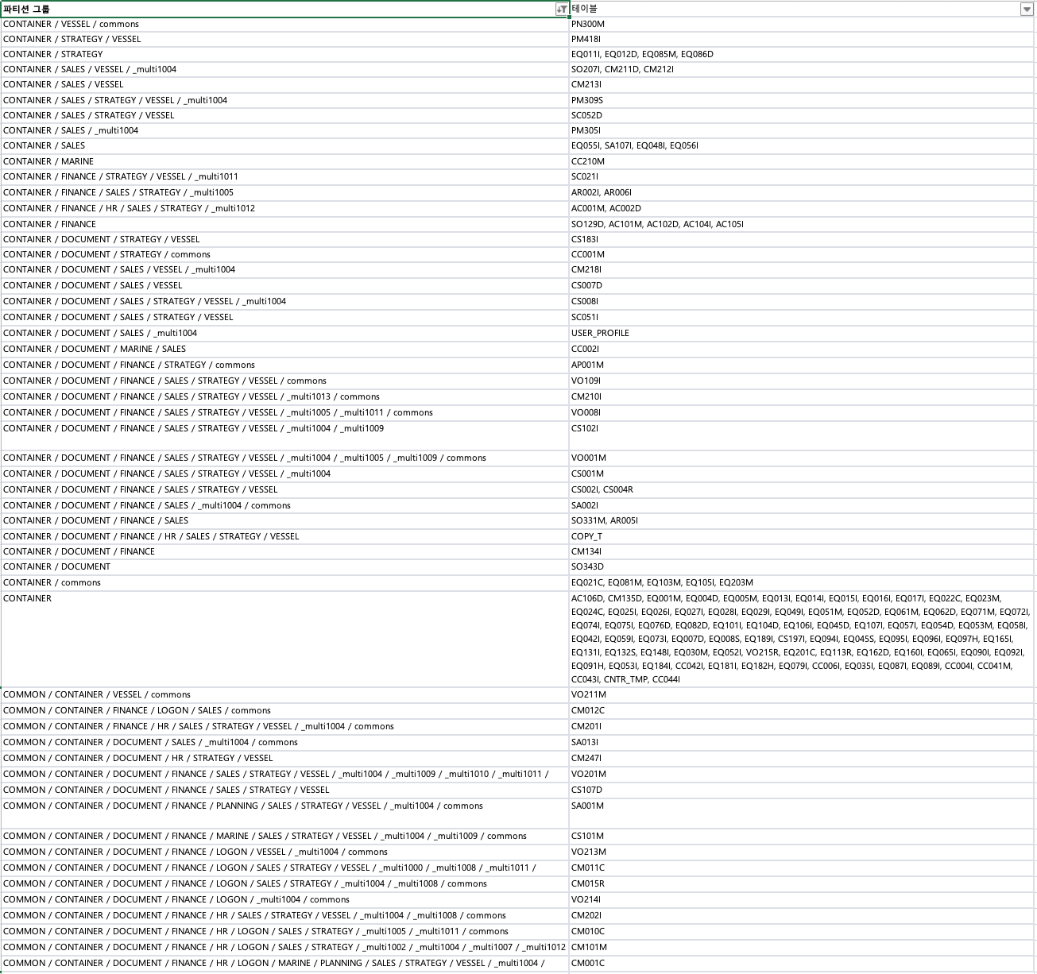
2. NHLI M2M(Mono2Micro) 분석 결과 > Table 정보(2/2)
154개 교차 파티션 그룹별 테이블정보가 수집되었고 파티션간 공유테이블이 다수 존재하고 있음
정보
54개 Container 교차 파티션별 테이블 정보
주요파티션이름 | 교차파티션그룹수 | 관련테이블수
VESSEL | 56 | 175
STRATEGY | 63 | 183
SALES | 74 | 237
PLANNING | 65 | 160
MARINE | 5 | 7
HR | 16 | 18
FINANCE | 65 | 160
DOCUMENT | 62 | 127
CONTAINER | 54 | 153
COMMON | 76 | 182

Slide 16
End of Document

